Slide 1
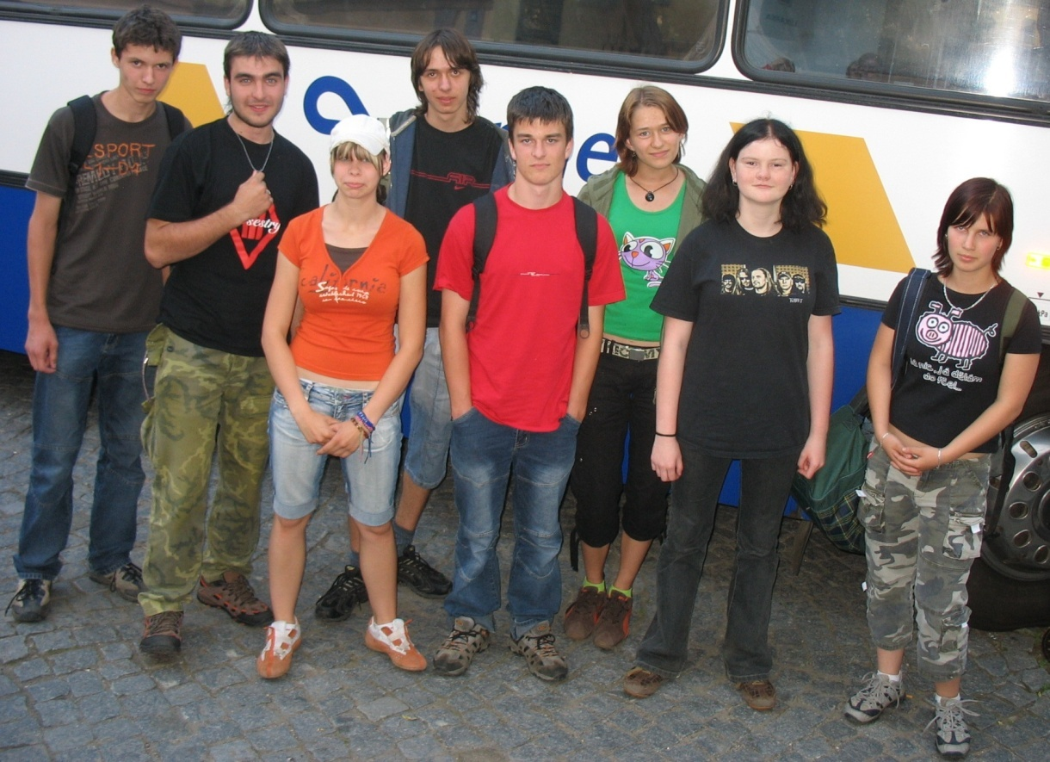
ZŠ a MŠ Maleč

Slide 2
Vilém Bergmann 25.9. 1915 – 10. 9. 2006
Historická událost přeci nejsou jen fakta a čísla…

Slide 3
osobní údaje
Vilém Bergmann
25. září 1915 v Dalčicích
Podmoklany 28, Horní Studenec

Slide 4
Rodiče
Theodor Bergmann
Emílie Bergmannová
*16.5.1880 v Podmoklanech Podmoklany 28, Horní Studenec
Politická činnost – Sociální demokrat, náměstek starosty, člen elektrárenské komise
1923 – zvolen radním v obecních volbách za Sdružení strany republikánské a lidové
Převzal podnik – výroba vlasových síťek – od svého tchána Emanuela Weissensteina
podzim 1943 deportován do Terezína, kde zemřel
*12.11.1881 v Kohoutově Podmoklany 28, Horní Studenec
Rozená Weissensteinová
Rodiče jí předali svůj majetek a odstěhovali se do Teplic
V domácnosti
Theodor i Emílie byli vyznání izraelského

Slide 6
sourozenci
Otto
Karolína
*11.11.1909 v Bystřici
1942 deportace do Terezína
20.1.1943 deportace do Osvětimi, kde zemřel
*24.7.1911v Bystřici nad Pernštejnem
1936 pokřtěna p. farářem Tošovským
Provdala se za F. Polívku z Vlkanova
Zemřela v roce 1987

Slide 7
Josef
Jiří
*22.7.1913 v Dalčicích
1943 deportován do Terezína
28.9.1944 deportován do Osvětimi, kde zemřel
*28.9.1919 v Horním Studenci
1943 deportace do Terezína
28.9. 1944 deportován do Osvětimi, kde zemřel

Slide 8
Miroslav
*14.4.1923 v Horním Studenci
5.12.1942 deportován do Terezína
1943 deportován do Osvětimi, kde zemřel

Slide 9
Platnost Norimberských zákonů
Vznik Protektorátu Čechy a Morava
1940 opustil republiku a dostal se do Palestiny
Vznik československé zahraniční jednotky na Blízkém východě pod vedením Karla Klapálka
Vojákem čs. zahraniční jednotky na Blízkém východě
Obrana u Tobruku

Slide 10
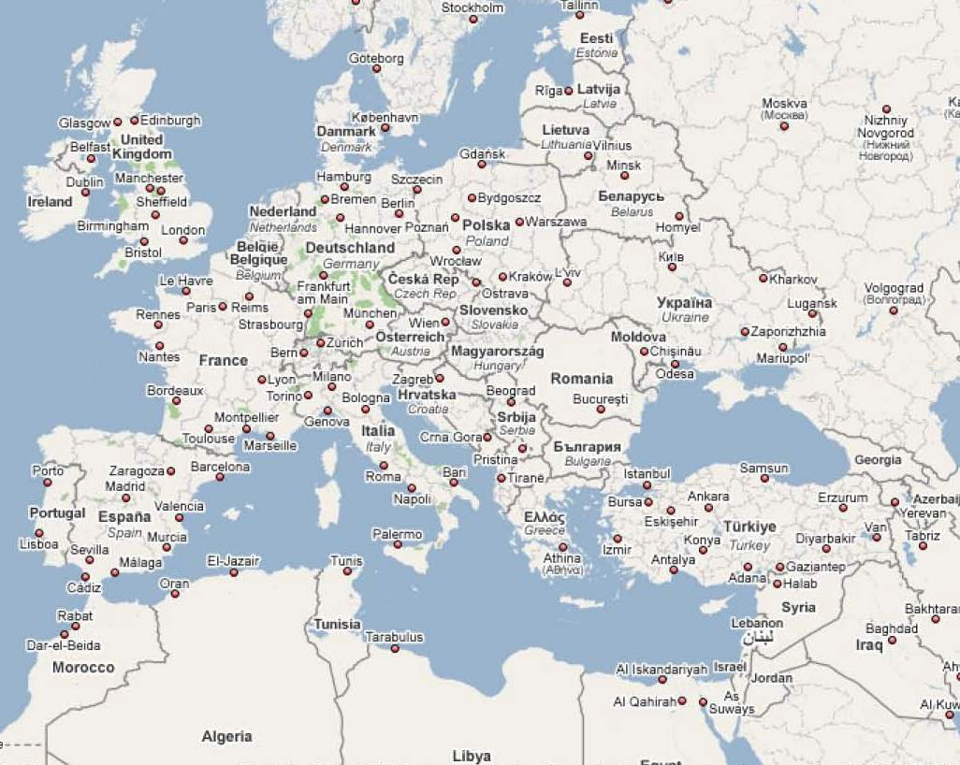

Slide 11
Otevření druhé fronty v západní Evropě
Účast na operaci Overlord
Postup se spojeneckými vojsky až na území Československa
Konec Druhé světové války
Odchod z armády
Živnost - holičství v Karlových Varech
Únor 1948
Emigrace do Spojených států amerických, Florida

Slide 13
Pan Vilém Bergmann zemřel na Floridě 10.9.2006

